Slide 1
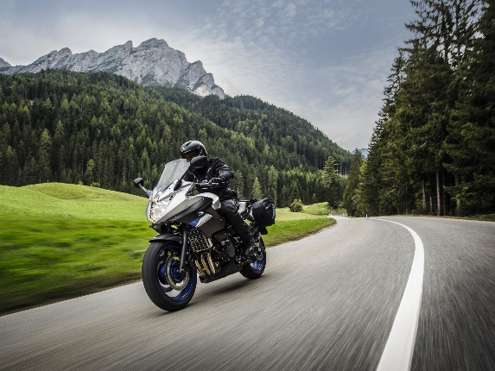

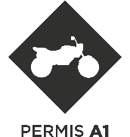
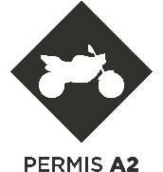

INFOS PRATIQUES FORMATIONS 2 & 3 ROUES
>> Formations dispensées
Notre école de conduite dispose d’une piste située à Argenteuil
Elle se situe à 5.7 km (soit 15 min de l’école de conduite)
Le point de RDV se fait toujours à la piste
Engagé dans une démarche qualité, le l’auto-école ALPHA met à votre disposition un enseignant expert pour un groupe de 4 élèves maximum lors des cours de maniabilité sur plateau, et un groupe 3 élèves maximum lors des cours de circulation.
Accès à une cuisine (Micro-ondes, frigo), toilette, Stationnement disponible aux abord de la piste moto.
CRITÈRE 1,4 DU LABEL DE L’ETAT

Slide 2
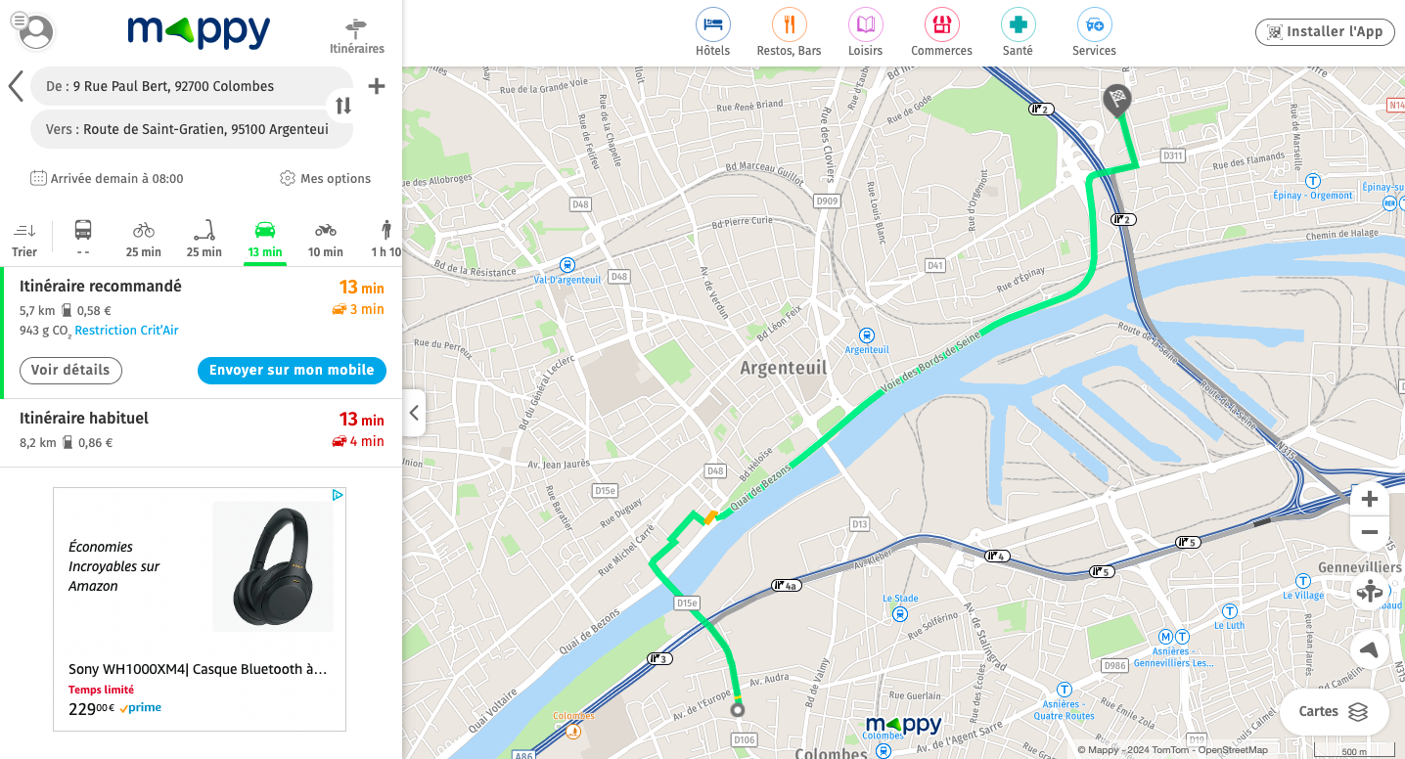
TRAJET EN VOITURE

Slide 3
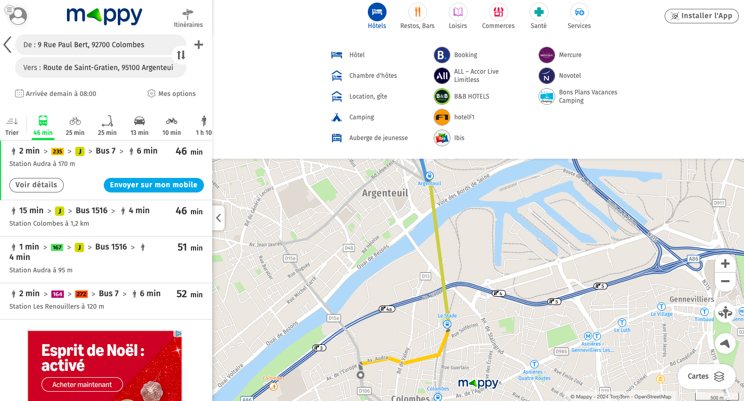
TRAJET EN TRANSPORT

